Slide 1
Geïntegreerde dienstverlening in de sociale sector in verandering

Slide 2
Structuur van de uiteenzetting
Verwachtingen van burgers en ondernemingen, en wensen van de overheid
Netwerk van de sociale sector: een stand van zaken
Enkele kritische succesfactoren en voorbeelden van synergieën
Dienstenintegratoren
Aandachtspunten inzake informatiebeheer bij staatshervorming
Besluit

Slide 3
Verwachtingen van burgers en ondernemingen
en
wensen van de overheid

Slide 4
Verwachtingen burgers/ondernemingen
Effectieve sociale bescherming
Geïntegreerde diensten
  afgestemd op hun concrete situatie, waar mogelijk gepersonaliseerd
  aangeboden bij evenementen die zich voordoen tijdens hun levenscyclus (geboorte, school, werk, verhuis, ziekte, pensioen, overlijden, start van een onderneming, …)
  over overheidsniveaus, overheidsdiensten en private instanties heen
Afgestemd op de eigen processen
Met een minimum aan kosten en administratieve formaliteiten
Zo mogelijk automatisch verstrekt

Slide 5
Verwachtingen burgers/ondernemingen
Met actieve inbreng van de gebruiker (zelfbediening – zelfsturing - opvolging)
Steeds up-to-date
Performant en gebruiksvriendelijk aangeboden
Betrouwbaar, veilig en permanent beschikbaar
Via de kanalen van hun keuze (elektronisch, mobiel elektronisch, telefonisch, rechtstreeks contact, …)
Met respect voor de bescherming van hun persoonlijke levenssfeer

Slide 6
Wensen overheid
Burgers en ondernemingen die tevreden zijn omdat ze een dienstverlening krijgen die voldoet aan hun verwachtingen
Maximaliseren van de effectiviteit van het beleid
Kostenbeheersing voor alle betrokkenen
Optimaliseren van de efficiëntie van de werking van de overheidsdiensten en de private instanties met opdrachten van algemeen belang
Vermijden en bestrijden van fraude
Degelijke ondersteuning van het beleid
Bevorderen van de sociale inclusie

Slide 7
Netwerk van de sociale sector: stand van zaken

Slide 8
Netwerk sociale zekerheid
Actoren in de sociale sector
Gekozen model (°1990)
Rol Kruispuntbank Sociale Zekerheid (KSZ)
Stand van zaken
  algemeen
  diensten tussen actoren in de sociale sector
  diensten voor ondernemingen
  diensten voor burgers
  diensten voor derden
  cijfers over beschikbaarheid en performantie

Slide 9
Actoren in sociale sector
> 240.000 werkgevers
> 1.000.000 zelfstandigen
> 11.000.000 burgers
2.000 instanties actief bij de inning van bijdragen voor of bij het beheer, de uitvoering of de toekenning van
  de sociale verzekeringen (ziekteverzekering, werkloosheidsverzekering, pensioenen, gezinsbijslagen, …) in alle stelsels (werknemers, zelfstandigen, ambtenaren)
  de sociale bijstand (leefloon, tegemoetkomingen aan gehandicapten, …)
  de aanvullende voordelen voorzien in CAO’s
1.000 instanties actief bij het beheer, de uitvoering of de toekenning van
  sociale voordelen voorzien door andere overheidsniveaus dan de federale overheid (gemeenten, steden, provincies, gewesten, gemeenschappen, …)
  afgeleide rechten toegekend op basis van het sociaal statuut van de begunstigde (belastingdiensten, vervoersmaatschappijen, openbare-nutsbedrijven, sociale huisvestingsmaatschappijen, …)

Slide 10
Gekozen model (°1990)
Organisatie van een procesoptimalisatie en goed beveiligde en efficiënte elektronische gegevensuitwisseling tussen tal van autonome actoren
Met respect voor hun autonomie en de hen toebedeelde opdrachten
Zonder massale centrale opslag van persoonsgegevens
Met het oog op een geïntegreerde elektronische dienstverlening die beantwoordt aan de verwachtingen van de gebruikers (burgers, ondernemingen, beroepsbeoefenaars, …)
Op basis van gemeenschappelijke principes inzake
  modellering, inzameling, beheer en uitwisseling van informatie
  beveiliging van informatie en bescherming van de persoonlijke levenssfeer
Gecoördineerd, gestimuleerd en georganiseerd door een dienstenintegrator met een kruispuntfunctie (KSZ)

Slide 11
Missie Kruispuntbank Sociale Zekerheid
De Kruispuntbank is de motor en coördinator van het e-government in de sociale sector. Deze missie behelst vier aspecten:
de actoren in de Belgische sociale sector aanzetten:
  tot een effectieve en efficiënte dienstverlening met een minimum aan administratieve lasten en kosten voor alle betrokkenen, en waar mogelijk op eigen initiatief
  op een wijze die optimaal afgestemd is op de verschillende eindgebruikers van de diensten
  door de permanente verbetering van hun (onderlinge) processen en relaties met behulp van nieuwe technologieën
  vanuit een gemeenschappelijke, onderling overlegde visie
de informatieveiligheid en de bescherming van de persoonlijke levenssfeer door de actoren in de Belgische sociale sector bevorderen, zodat alle betrokkenen terecht vertrouwen kunnen hebben
geïntegreerde, sectoroverschrijdende beleidsondersteunende gegevens ter beschikking stellen van de beleidsvoerders en onderzoekers
voor alle medewerkers een werkklimaat scheppen dat zelfrealisatie in teamverband en arbeidsvreugde mogelijk maakt

Slide 12
Kruispuntbank Sociale Zekerheid
Beheerd door de vertegenwoordigers van de verschillende actoren in de sociale sector om
  hun vertrouwen te genieten
  een klantgerichte werking te waarborgen
Opdrachten
  vastleggen en uitdragen van de visie inzake geïntegreerde elektronische dienstverlening in de sociale sector
  vastleggen en promoten van de visie en de gemeenschappelijke basisprincipes inzake informatiebeheer en –veiligheid in de sociale sector
  coördineren van de procesoptimalisatie
  programma- en projectbeheer
  vastleggen, implementeren en beheren van het samenwerkingsplatform
    technisch: architectuur en standaarden voor veilige uitwisseling van informatie
    semantisch: begripsharmonisatie en coördinatie van de aanpassingen van de regelgeving
    business logica en orchestratie
    bevorderen van dienstengeoriënteerde toepassingen

Slide 13
Kruispuntbank Sociale Zekerheid
Opdrachten
  veranderingsbeheer, vorming en coaching
  optreden als trusted third party voor de codering en anonimisering van gegevens
  beheer van een verwijzingsrepertorium als basis voor de organisatie van de elektronische gegevensuitwisseling tussen de actoren in de sociale sector
    inhoud
      over welke personen is welke soort informatie waar beschikbaar m.b.t. welke periodes
      welke actoren zijn gerechtigd om welke informatie over welke personen in welke omstandigheden te verkrijgen
      welke actoren wensen welke informatie over welke personen in welke omstandigheden automatisch te verkrijgen
    functies
      preventieve toegangscontrole
      routering van informatie
      automatische mededeling van gewijzigde gegevens

Slide 14




Functioneel: sternetwerk
Nuts- en vervoers-bedrijven
DIBISS
RSVZ & SVFZ
HVZ
RSZ
FAMI-FED & KBK
VSI & FoBZ
POD MI & OCMW
SIGeDIS
FOD WASO
SIGeDIS
PDOS
SIGeDIS
…
RVA & VI
FAO & verzeke-raars
NIC & ZF
FBZ
RIZIV
RJV & BVK
RVP
FOD SZ

Slide 15
Technisch: backbone
Internet
R
FedMAN
Gebruikers
R
Isabel
FW
R
…
R
Backbone
FW
FW
FW
FW
FW
R
R
R
R
R
RVA
KSZ
RSVZ
R
R
NIC
…

Slide 16
Stand van zaken
Een netwerk met basisdiensten tussen alle openbare en private actoren in de sociale sector, met een veilige verbinding met alle andere relevante overheidsnetwerken, het internet en het interbancair netwerk Isabel
Een unieke identificatiesleutel
  voor elke burger, elektronisch leesbaar vanop de elektronische identiteitskaart
  voor elke onderneming en elke vestiging van een onderneming
Een coherent gegevensmodel voor de volledige sociale sector
Een onderlinge taakverdeling tussen de actoren in de sociale sector en daarbuiten inzake de inzameling, de validatie, de opslag, het beheer en de elektronische terbeschikkingstelling van informatie in authentieke vorm

Slide 17
Stand van zaken
Met als gevolg een eenmalige inzameling en een multifunctioneel hergebruik van de informatie doorheen de hele sociale sector
220 gestructureerde berichten en een 120 webservices in productie tussen alle op het netwerk aangesloten actoren in de sociale sector
Telkens uitgebouwd na procesoptimalisatie, en in productie gesteld na machtiging van het sectoraal comité van de sociale zekerheid en van de gezondheid van de Commissie voor de Bescherming van de Persoonlijke Levenssfeer (CBPL)
Bijna alle rechtstreekse of onrechtstreekse (via burgers of ondernemingen) papieren informatie-uitwisseling tussen actoren in de sociale sector is afgeschaft

Slide 18
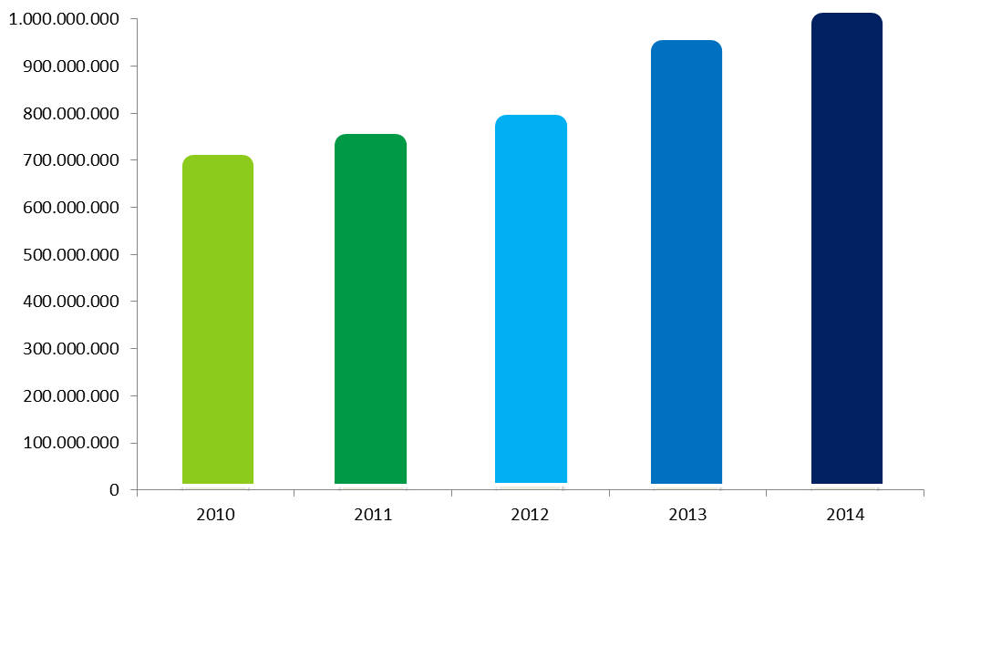
Stand van zaken
20.112.415 verschillende personen zijn ingeschreven in het verwijzingsrepertorium
Elke persoon is gemiddeld gekend bij 11,23 actoren in de sociale zekerheid
187.597.097 'geactiveerde dossiers' in het personenrepertorium op 01/01/2015
1.005.868.869 uitgewisselde berichten in 2014

Slide 19
Stand van zaken
Portaalomgeving (www.socialsecurity.be) met
  informatie over alle aspecten van de sociale zekerheid
  elektronische transacties voor burgers, ondernemingen, hun dienstverleners en beroepsbeoefenaars
  geharmoniseerde instructies en een beschrijving van het gehanteerde multifunctionele informatiemodel
  een persoonlijke pagina voor elke burger, onderneming, dienstverlener en beroepsbeoefenaar
Aantal mobiele toepassingen (apps) voor burgers en ondernemingen, zoals Checkin@work en Student@work

Slide 20
Stand van zaken
Een datawarehouse arbeidsmarkt en sociale bescherming
  met gegevens afkomstig van alle actoren in de sociale sector, FOD Financiën, Belstat, … (lijst van alle beschikbare variabelen op www.ksz.fgov.be)
  bruikbaar voor onderzoek, beleidsvoorbereiding en beleidsevaluatie
  na machtiging van het sectoraal comité sociale zekerheid en gezondheid
  na anonimisering of codering van de gegevens
  2 vormen van ontsluiting: veel gevraagde basisstatistieken via webtoepassing of specifieke aanvraag

Slide 21
Stand van zaken
Een geïntegreerd, via verschillende kanalen bereikbaar contact center Eranova ondersteund door een customer relationship management tool, en werkend met strikte service level agreements (SLA’s)

Slide 22
Stand van zaken: ondernemingen
> 50 elektronische diensten voor ondernemingen, zowel in de vorm van de uitwisseling van elektronische berichten van toepassing tot toepassing, als in de vorm van onderling geïntegreerde portaaltransacties
  50 aangifteformulieren zijn afgeschaft
  de resterende elektronische aangifteformulieren zijn gemiddeld teruggebracht tot 1/3 van het aantal rubrieken
  de aangiften worden beperkt tot 3 momenten
    de onmiddellijke aangifte van aanwerving en ontslag (kan enkel elektronisch)
    de driemaandelijkse aangifte van lonen en arbeidstijden (kan enkel elektronisch)
    het zich voordoen van een sociaal risico (kan elektronisch of op papier)
  in 2014 werden meer dan 26 miljoen elektronische aangiften verricht door de 240.000 werkgevers, waarvan 98 % van toepassing tot toepassing
  op basis van een bevraging van het Federaal Planbureau blijkt de last voor de ondernemingen t.g.v. van administratieve formaliteiten in de sociale sector met > 1 miljard € per jaar te zijn verminderd

Slide 23
Stand van zaken: diensten voor burgers
De burgers verkrijgen hun rechten zo veel mogelijk automatisch op basis van de onderlinge elektronische dienstverlening tussen de actoren in de sociale sector
Voor de rechten die niet automatisch kunnen worden verstrekt, worden geïntegreerde elektronische diensten aangeboden via portalen van de actoren in de sociale sector (oa www.socialsecurity.be)
18 diensten zijn operationeel

Slide 24
Stand van zaken: diensten voor derden
Transactie voor bouwheren op het portaal van de sociale zekerheid
  elektronische raadpleging van het feit of een werkgever in orde is met zijn socialezekerheidsverplichtingen en controle van het al dan niet bestaan van een hoofdelijke aansprakelijkheid of een inhoudingsplicht
Transacties voor gemeenten op het portaal van de sociale zekerheid
    Communit-e (plus) light : elektronische indiening van een aanvraag tot uitkering voor personen met een handicap bij de FOD Sociale Zekerheid
    E-Creabis: online opvraging en, zo nodig, aanmaak van het unieke identificatienummer van de sociale zekerheid in het Rijksregister of de KSZ-registers
    elektronische indiening van een pensioenaanvraag (RVP)

Slide 25
Stand van zaken: diensten voor derden
Transactie voor deurwaarders
  vierde weg – sociale notificatie: de openbare of ministeriële ambtenaren worden in de mogelijkheid gesteld om hun berichten en inlichtingen via elektronische weg over te maken
Transactie voor de telecomoperatoren
  verificatie van het recht op sociaal telefoontarief
Limosa
  eenmalige multifunctionele elektronische melding van alle activiteiten van buitenlandse werknemers, zelfstandigen of stagiairs op Belgisch grondgebied

Slide 26
Beschikbaarheid en performantie
Beschikbaarheid van netwerkdiensten
  beschikbaarheid van het informatiesysteem van de KSZ voor gebruikers tijdens 99,56 % van de beschikbaarheidsperiodes van de netwerkdiensten
Verwerkingstijden
  het centrale informaticasysteem van de KSZ heeft de online diensten behandeld in een maximumtijd van één seconde in 99,7 % van de gevallen en in een maximumtijd van twee seconden in 99,78 % van de gevallen
  98,38 % van de diensten die in batch dienen te worden behandeld, werden binnen de 4 kalenderdagen behandeld
  100 % van de diensten die in het kader van uitzonderlijke batch-werkzaamheden behandeld werden, werden binnen de met de instellingen afgesproken termijn verwerkt

Slide 27
Systematische oplevering
2014: 48 projecten gerealiseerd
  19 nieuwe diensten, bvb
    ontwikkeling van webservices als gevolg van de verdwijning van de SIS-kaart (validatiecontrole elektronisch identiteitsbewijs, elektronische raadpleging verzekerbaarheid, aanvraag isi⁺-kaart)
    HandiFlux: generieke webservice voor het bekomen van gegevens aangaande personen met een handicap
    in het kader van de regionalisering van de kinderbijslag, totstandkoming van een gegevensuitwisseling via het RSVZ met betrekking tot de voeding van het CADAF voor wat betreft de kinderbijslaggegevens van de SVFZ
    toegang van de sociale inspecteurs tot bijkomende gegevens van de KBO
  29 aanpassingen aan diensten
    toegang van het en de SVF RSVZ tot de aard van de door de OCMW's verleende hulp en tot de periode waarin een hulp wordt toegekend

Slide 28
Systematische oplevering
2015: geconsolideerd portfolio van 108 aanvragen op de pagina Algemeen Coördinatiecomité van de website (www.ksz.fgov.be)
  8 nieuwe projecten in verband met de harmonisatie van de afgeleide rechten
  18 (17 nieuwe + 1 aanpassing) projecten betreffende fraudebestrijding
  82 (76 nieuwe + 6 aanpassing) andere projecten
Nadruk op projecten met duidelijke ROI, gebaseerd op grondige procesoptimalisatie en met respect van principe van eenmalige gegevensinzameling (only once)

Slide 29
Systematische oplevering
2015: voorbeelden van nieuwe diensten
  Pharos: integratie van het Pensioenkadaster met de backoffice toepassingen van de RVP
  HarmAttest: toegang tot de gegevens in verband met sociale schulden (om bijvoorbeeld te vermijden dat een onderneming een premie zou krijgen terwijl ze een schuld heeft)
  ontslagcompensatievergoeding: in het kader van de harmonisering van de opzegtermijnen voor arbeiders en bedienden zal de RVA in bepaalde gevallen een ontslagcompensatievergoeding betalen
  regionalisering van het arbeidsmarktbeleid: door de regionalisering dienen bestaande stromen aangepast worden en nieuwe gegevensuitwisselingen worden voorzien

Slide 30
Enkele kritische succesfactoren
en
voorbeelden van synergieën

Slide 31
Complexe omgeving
Verschillende besluitvormingsniveaus
  gemeenten/OCMW’s
  provincies
  gewesten
  gemeenschappen
  federale overheid
  Europees - internationaal
Geen homogene bevoegdheidspakketten bij verschillende besluitvormingsniveaus
Massa aan uitvoeringsorganen
  overheidsdiensten op alle niveaus
  privaatrechtelijke diensten met opdrachten van algemeen belang

Slide 32
Uitdaging
Voldoen aan de hogervermelde verwachtingen van burgers en ondernemingen vereist
  gecoördineerd beleid
  geïntegreerde processen
Maar elk overheidsniveau heeft eigen autonomie inzake
  beleid
  interne organisatie en processen
Zoeken naar manieren om beide te verzoenen
  respect voor aantal kritische succesfactoren
  met als motor dienstenintegratoren aangestuurd door stakeholders

Slide 33
Enkele kritische succesfactoren
Goede samenwerking op basis van vertrouwen en respect tussen beleidsvoerders en uitvoeringsorganisaties
  beleidsbepaling is primaire taak van politici
  beleidsvoorbereiding en –uitvoering zijn primaire taken van uitvoeringsorganisaties
  goede wisselwerking is cruciaal
Denken in termen van toegevoegde waarde voor burgers, zelfstandigen en ondernemingen i.p.v. louter in termen van bevoegdheden en bestaande regelgeving
Goed evenwicht tussen stabiliteit en verandering

Slide 34
Enkele kritische succesfactoren
Overheidsdiensten richten zich bij uitvoering op hun kerntaken; op vlak van informatiebeheer is dit
  regiefunctie (procesintegratie, naleving basisprincipes goed informatiebeheer, bevordering informatieveiligheid by design, goede ICT-architectuur, …)
  ondersteunende basisdiensten en degelijke back-office
  ruime samenwerking onder mekaar, met middenveld-organisaties en ondernemingen voor diensten met toegevoegde waarde
  geïntegreerde front-office voor doelgroepen ((subsets van) burgers, ondernemingen, …) over overheidsniveaus, -diensten en private dienstverleners heen

Slide 35
Enkele kritische succesfactoren
Uitvoeringsorganisaties zoeken actief naar synergieën
  onder mekaar
  met partners uit de private sector
Ruimte voor beleidsniveau-overschrijdende uitvoeringsorganisaties
  onder gemeenschappelijk beheer van verschillende stakeholders/beleidsniveaus
  met aanvaarding van verschillen in beleid door verschillende beleidsniveaus, en waarborg op loyale uitvoering daarvan

Slide 36
KSF: basisprincipes informatiebeheer
Modellering van de informatie
  op een wijze die zo nauw mogelijk aansluit bij de realiteit
  zodat die multifunctioneel kan worden gebruikt
Eenmalige inzameling van feitelijke informatie bij burgers en ondernemingen in coördinatie tussen alle uitvoeringsorganisaties
  via een kanaal gekozen door de burgers en ondernemingen
  bij voorkeur van toepassing tot toepassing
  met de mogelijkheid tot kwaliteitscontrole door degene waarbij de informatie wordt ingezameld vóór de informatie-overdracht

Slide 37
KSF: basisprincipes informatiebeheer
Taakverdeling tussen de uitvoeringsorganisaties inzake de validatie, het beheer en de opslag van informatie in authentieke bronnen
Verplichting tot melding van vermoede onjuistheden van de informatie aan de uitvoeringsorganisatie belast met de validatie ervan
Elektronische uitwisseling van de informatie tussen uitvoeringsorganisaties met het oog op een hergebruik ervan, ondersteund door basisdiensten die interoperabiliteit en veiligheid ondersteunen

Slide 38
KSF: basisprincipes informatiebeheer
Proactief gebruik van informatie voor
  de automatische toekenning van rechten
  de voorinvulling bij de informatie-inzameling
  een gerichte informatieverstrekking aan de betrokkenen

Slide 39
KSF: informatieveiligheid by design
Commissie voor de Bescherming van de Persoonlijke Levenssfeer (CBPL) met thematische sectorale comités, belast met
  het formuleren van adviezen en aanbevelingen inzake informatieveiligheid en de bescherming van de persoonlijke levenssfeer
  het verstrekken van machtigingen tot mededeling van persoonsgegevens
  het uitvoeren van externe controle inzake informatieveiligheid en de bescherming van de persoonlijke levenssfeer
  het behandelen van klachten

Slide 40
KSF: informatieveiligheid by design
Instelling van een informatieveiligheidsdienst in elke uitvoeringsorganisatie, met een adviserende, stimulerende, documenterende en controlerende taak
Geheel van structurele, organisatorische, juridische en technische maatregelen, beschreven in policies op basis van ISO-standaard 27xxx, uitgewerkt door een gemeenschappelijke werkgroep informatieveiligheid en goedgekeurd door CBPL/sectoraal comité
Ondersteuning door een aantal gemeenschappelijke basisdiensten inzake informatieveiligheid (gebruikers- en toegangsbeheer, vercijfering, …)

Slide 41
KSF: informatieveiligheid by design
Elke mededeling van persoonsgegevens aan derden vereist een machtiging van het bevoegde sectoraal comité
De machtigingen tot mededeling van persoonsgegevens zijn publiek
Elke concrete elektronische uitwisseling van persoonsgegevens wordt preventief getoetst op conformiteit met de geldende machtigingen tot mededeling door een instantie onafhankelijk van de verzender en de bestemmeling (dienstenintegrator)

Slide 42
KSF: informatieveiligheid by design
Elke elektronische uitwisseling van persoonsgegevens wordt gelogd om eventueel oneigenlijk gebruik ex post te kunnen traceren
Telkens informatie wordt gebruikt voor een beslissing, wordt de gebruikte informatie meegedeeld bij de mededeling van de beslissing
Elke persoon heeft recht op toegang en, in geval de gegevens onjuist zijn, op verbetering van zijn eigen persoonsgegevens

Slide 43
KSF: synergieën en transformatie
Noodzakelijk
  om geïntegreerde diensten af te leveren aan burgers en ondernemingen
  aan een zo laag mogelijke last en kost
Zowel
  tussen overheidsdiensten van eenzelfde overheidsniveau
  tussen overheidsdiensten van verschillende overheidsniveaus
  tussen overheidsdiensten, middenveldorganisaties en private ondernemingen

Slide 44
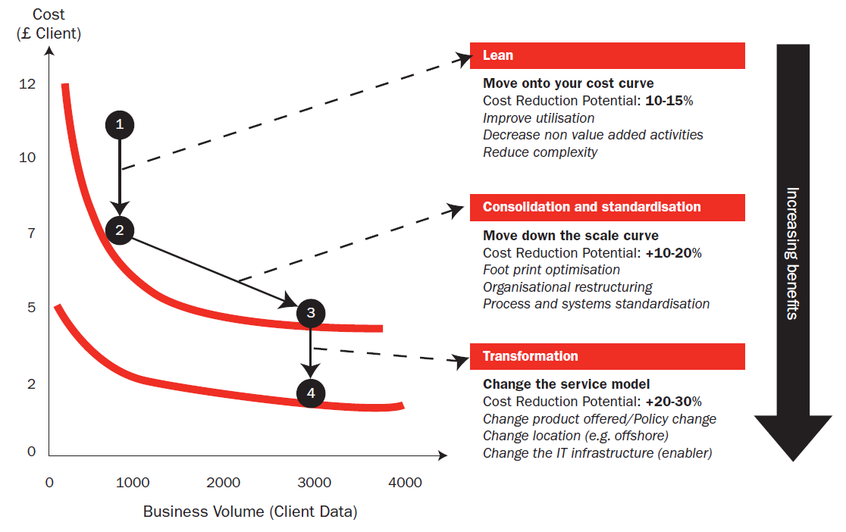
KSF: synergieën en transformatie
Bron: Booz Allen Hamilton

Slide 45
Voorbeelden van synergieën
Eenmalige, multifunctionele aangifte van loon- en arbeidstijdgegevens van toepassing tot toepassing door werkgevers aan sociale zekerheid in haar geheel
G-cloud
Gemeenschappelijke basis- of businessdiensten, bvb.
  authentieke bron-filosofie (o.a. gevaar voor zinloze vermenigvuldiging bij elke staatshervorming)
  eBox voor ondernemingen en burgers
  vervanging 589 bevolkingsregisters door een gemeenschappelijk register in de cloud ?
  gemeenschappelijke loopbaangegevensbank tussen RVP, RSVZ/SVFZ en PDOS

Slide 46
G-cloud
Business toepassingen
Core business processen
Delen?
Horizontale software
Website | HR | Finance | Postbehandeling | Toegangsbeheer
Delen?
Zachte infrastructuur
Security | Mail | VoIP | …
Delen?
Harde infrastructuur
Computing | Network | Storage

Slide 47
Fysieke consolidatie
Van 40 naar 4 federale datacenters
IN
UP
Finance Tower
North Galaxy

Slide 48
Consolidatie van datacenters
Voordelen
Uitbatingskosten 
Energiekosten (milieu, energie-efficiëntie) 
Dienstverlening 
Schaalvoordeel (diensten)
Telecommunicatie kosten (lijnen tussen datacenters) 
Stap naar toekomst: G-cloud
Ondersteund door managed services (24/7 toegang, monitoring, databasebeheer, systeemsoftware, …)
Nadeel
Risicoconcentratie

Slide 49
Virtuele consolidatie
Consolidatie van fysieke servers
Gemiddeld gebruik van server : 5-20%
+70% van niet geconsolideerde servers makkelijk te consolideren

Slide 50
Principes van cloud
IT als dienstverlening: eigen apparatuur en softwares (gedeeltelijk) vervangen door een dienstverlener
Met behulp van internet technologieën
Zelfbediening: de dienstverlening is volledig geïndustrialiseerd en geautomatiseerd
Onmiddellijk beschikbaar
Schaalbaar en elastisch: de gebruikte capaciteit kan snel toenemen en krimpen (per klant)
Gedeeld: meerdere gebruikers voor schaaleffecten
Op basis van reeël gebruik (meteropnames) - pay per use

Slide 51
Principes van cloud
In house
private cloud
Publieke of community cloud
Voor veel
gebruikers
Industriële
aanpak
G-Cloud
Traditionele ICT
Hosting
&
Outsourcing
Voor één
klant
Maatwerk
Eigen datacenter
Outsourced - extern

Slide 52
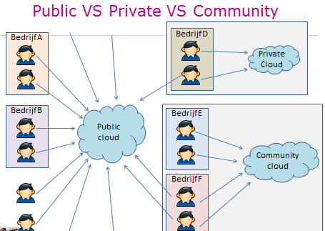
Principes van cloud

Slide 53
Situering van de G-cloud
Infrastructuur & Platformen
Gebruik van infrastructuur op basis van cloud-technologie
Gehost in de datacenters van de overheid
Onder meer voor aanbieden van privacy-gevoelige diensten
Waarvoor de onafhankelijkheid van de overheid t.o.v. derden moet gegarandeerd worden
Gebruik van public cloud (externe leveranciers) mogelijk waar opportuun en met respect voor confidentialiteit

Slide 54
eBox burgers
Documenten in een beveiligde elektronische mailbox deponeren
  gecentraliseerd (documenten van verschillende uitvoeringsorganisaties)
  persoonlijk
Enkel ontvangst (geen interactie via eBox)
Verwittiging telkens bij een nieuwe publicatie via mail met link naar eBox
Als aanvulling naast andere initiatieven
KSF: één beveiligde mailbox per gebruiker voor zoveel mogelijk documenten ongeacht herkomst => de facto PPP (bvb Doccle)
Voor meer informatie: claudia.laeremans@ksz.fgov.be

Slide 55
G-Cloud visie (fase 1)
OISZ1
FOD1
OISZ2
FOD2
OISZ3
Virtualisatie
Backup / Beveiliging
Servers / Netwerk / Storage
Datacenter / Koeling / Elektriciteit

Slide 56
G-Cloud visie (fase 2)
OISZ1
FOD1
OISZ2
FOD2
OISZ3
Stack 1
Stack 2
Stack 3
Virtualisatie
Backup / Beveiliging
Servers / Netwerk / Storage
Datacenter / Koeling / Elektriciteit

Slide 57
G-Cloud – visie (fase 2)
Technische view
Fedman - extranet
Isolated
Customer
Domain
(VRF)
Isolated
Customer
Domain
(VRF)
Isolated
Customer
Domain
(VRF)
Isolated
Customer
Domain
(VRF)
Isolated
Customer
Domain
(VRF)
External
Cloud
Services
Customer networks
External Network
Grid/SDN
Converged : Unified Network Layer (Grid/SDN)
Red
Shift
-
Oracle
Blue
Shift
-
IBM
Green
Shift
-
Open Source
Yellow
Shift
-
Microsoft
Brown
Shift
-
Misc.
Linux
VMs
+
VmWare
External Provider
Solution
Transversale
business-
toepassingen
Focus
Pre-integrated
System (SDI/SDS)
Converged : compute & storage
(SDI/SDS)
Compute
&
Storage
Notes:
VRF = Virtual Routing & Forwarding (geisoleerde netwerken); SDI = Software Defined Infrastructure; SDS = Software Defined Storage

Slide 58
G-cloud: stand van zaken
Business-toepassingen
Horizontale software (Solutions)
Goovbox
File sharing
BabelFed
Translation
ITSM
Service desk
WCM
Websites
Toepassingsplatform
Database
Middleware
Communication
BI
Green
Yellow
Blue
Red
SAS
Architectuur
Zachte infrastructuur
Backup
UCC
Mail, VoiP, ...
IAP
Firewalls proxy, ...
Archiving
ShaD
Directory
Harde infrastructuur
Compute
Network
LAN/WAN
Datacenter consolidatie
Storage
Voorbereiding
Bezig
Beschikbaar

Slide 59
eBox burgers
Toegangskanaal
  MyeBox.be
  portaal socialsecurity.be
  privaat-publieke samenwerking (bvb. met Doccle.be)
  via de website van uw instelling (integratie)
Totaal aantal geactiveerde eBox Burger | 184.781
Totaal aantal gepubliceerde documenten | 6.773.132
Publicerende instellingen | RVA | 1.291.277
 | RSZ | 568.318
 | FBZ | 11.662
 | RJV | 4.901.874
 | NIC | 1

Slide 60
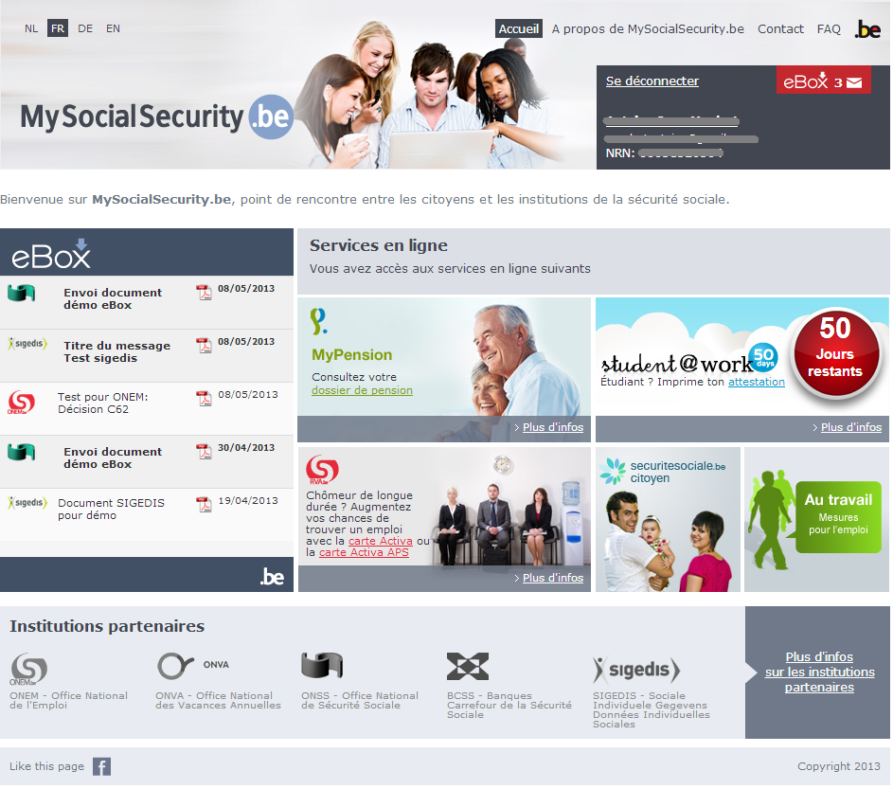
eBox burgers

Slide 61
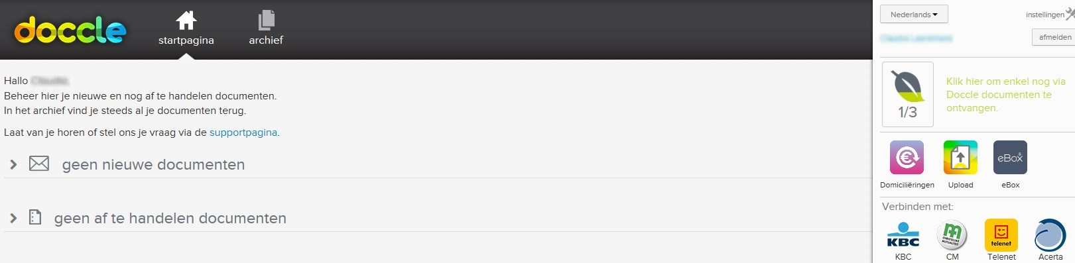
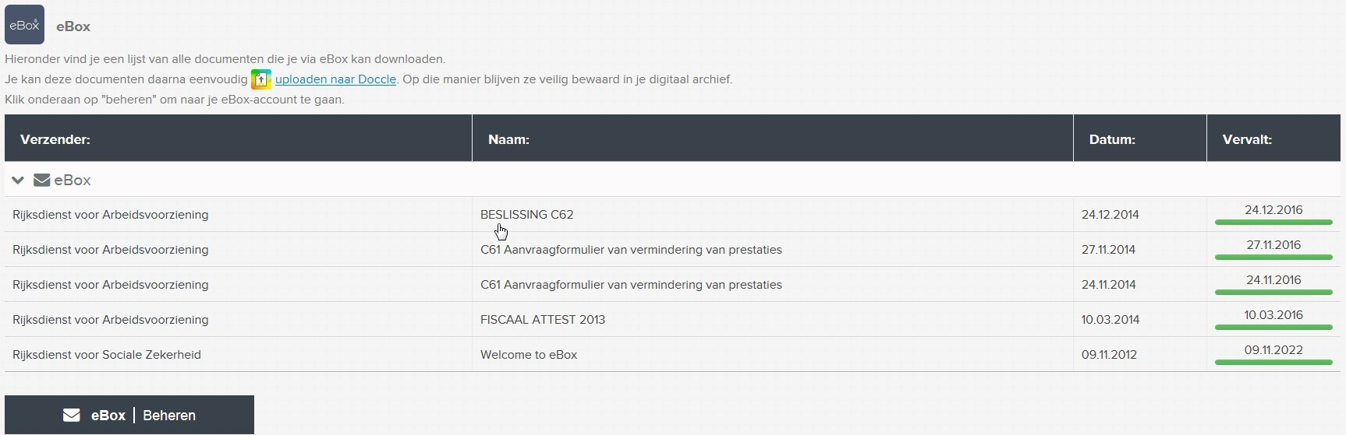
eBox burgers

Slide 62
Voorbeelden van transformatie
Globaal financieel beheer in de sociale zekerheid
Automatische toekenning van afgeleide rechten
Gezondheidszorgverstrekking op basis van elektronische gegevensdeling tussen zorgverstrekkers en evidenced based medicine
Overheid in dynamische regierol i.p.v. monopolistische actor of passieve regulator

Slide 63
Automatische toekenning rechten
Belang: vermijden van non-take up
  intransparantie: mensen zijn weinig of niet op de hoogte van hun rechten
  Mattheüseffect: rechten komen niet bij de beoogde (kwetsbare) doelgroep terecht
  drempel: de aanvraag- en toekenningsprocedure voor sociale rechten is vaak omslachtig en tijdsintensief
  ineffectiviteit: sociale maatregelen bereiken hun doel niet
  status quo van de armoederatio i.p.v. sociale inclusie: het aantal armen daalt verhoudingsgewijs niet

Slide 64
Concept
Feitelijke informatie beschikbaar bij één of meerdere actor(en) wordt ter beschikking gesteld van andere actoren die op basis daarvan automatisch rechten toekennen aan de burger zonder dat hij/zij daartoe een aanvraag moet doen
2 mogelijke methoden, waartussen gekozen wordt in functie van de omstandigheden
  push: informatie wordt ter beschikking gesteld op initiatief van de actor die erover beschikt
  pull: informatie wordt opgevraagd op initiatief van de actor die ze nodig heeft om rechten vast te stellen

Slide 65
Voorbeelden van verwezenlijkingen
Ziekteverzekering
  verhoogde tegemoetkoming
  forfait voor chronische zieken
Zorgverzekering
  verminderde bijdrage
Gezinsbijslag
  toeslag voor kind met handicap
Belastingverminderingen of –vrijstelling
  federaal (personenbelasting)
  Gewesten en Gemeenschappen (onroerende voorheffing, verkeersbelasting, radio- en TV-belasting, …)
  > 100 gemeenten en 4 provincies

Slide 66
Voorbeelden van verwezenlijkingen
Water
  vermindering afval- en grondwaterheffing
  statuut beschermde klant
Gas en elektriciteit
  sociaal tarief
Openbaar vervoer
  gratis abonnement (De Lijn)
  voorkeurtarieven (NMBS, MIVB, TEC)
Telefoon en internet
  sociaal tarief
Onderwijs
  vermindering inschrijvingsgeld
Kinderopvang
  verminderd tarief

Slide 67
Informatiebronnen
Verblijfplaats, nationaliteit en gezinstoestand
  Rijksregister
  KSZ-registers
Inkomsten
  FOD Financiën
Sociaal statuut
  ziekenfondsen (verhoogde tegemoetkoming, arbeidsongeschiktheid)
  OCMW’s en POD Maatschappelijke Integratie (leefloon)
  FOD Sociale Zekerheid (handicap)
  RVP en RSVZ (pensioen)
…

Slide 68
Gecoördineerde regelgeving graag !
Probleem
  geen eenduidig begrippenapparaat
  enorme wirwar aan criteria
  gebrek aan afstemming inzake referteperiodes
Voorstel (‘legoblokjesfilosofie’)
  standaardisatie van de feitelijke gegevens waarmee rekening wordt gehouden en het tijdstip of periode waarover ze beschikbaar moeten zijn
  vastlegging van de criteria op basis van die feitelijke gegevens
  uitwerking van een aantal intermediaire statuten als basis voor toekenning van afgeleide rechten
  doenbaarheid en nut van deze methode is bewezen met de multifunctionele aangifte van loon- en arbeidstijdgegevens
  doet geen afbreuk aan beleidsautonomie

Slide 69
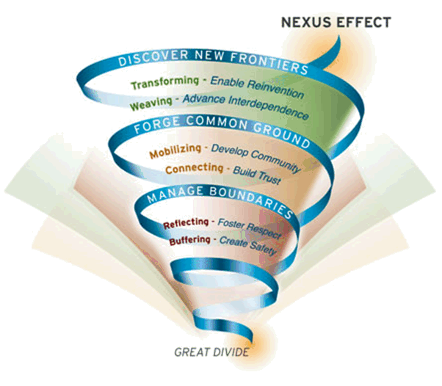
KSF: synergieën: Nexus effect
Bron: MIT Sloan

Slide 70
KSF: goede architectuur: SOA
“Service Oriented Architecture (SOA) is a paradigm for organizing and utilizing distributed capabilities that may be under the control of different ownership domains.
It provides a uniform means to offer, discover, interact with and use capabilities to produce desired effects consistent with measurable preconditions and expectations.
Enterprise architects believe that SOA can help businesses respond more quickly and cost-effectively to the changing market conditions. This style of architecture promotes reuse at the macro (service) level rather than micro levels (eg. objects). It also makes interconnection of existing ICT assets trivial.”
(OASIS Reference Group)

Slide 71
Enkele kernbegrippen van SOA
Modulariteit en vervangbaarheid van diensten
Compositioneerbaarheid van diensten
Genericiteit van diensten
Gebruik van open, internationale standaarden (standaardiseren = massa – massa = kassa)
Virtualiteit van diensten: afnemer heeft geen weet van concrete implementatie

Slide 72
Waarom een SOA-architectuur ?
Nood aan
  samenwerking en procescoordinatie tussen
    > 3.000 actoren in de sociale sector
    > 240.000 ondernemingen
    > 1.000.000 zelfstandigen
    > 11.000.000 burgers
  met respect voor hun inhoudelijke autonomie en wettelijke opdrachten
  SOA biedt de mogelijkheid om
    processen over actoren heen te ontwikkelen
    pebaseerd op ‘los gekoppelde’ samenwerking
    gebaseerd op open standaarden

Slide 73
Waarom een SOA-architectuur ?
Nood aan hergebruik van ICT-assets
  kostenbeheersing
  mogelijkheid om partners te ondersteunen
  SOA biedt de mogelijkheid om
    multifunctionele basis- en businessdiensten te ontwikkelen
    die kunnen worden hergebruikt door alle geïnteresseerde actoren
Nood aan snelle aanpassing aan een steeds wijzigende maatschappelijke en juridische omgeving
  SOA biedt de mogelijkheid om
    diensten aan te passen, te vervangen of toe te voegen zonder effect op de andere diensten
    nieuwe toepassingen te ontwikkelen gebaseerd op het hergebruik van bestaande diensten

Slide 74
Dienstenintegratoren

Slide 75
Middel: dienstenintegratoren
Organiseren van elektronische samenwerking tussen de actoren zonder hun plaats in te nemen
  autonomie
  responsabilisering
Vastleggen en bevorderen van naleving van
  gemeenschappelijke visie met betrekking tot geïntegreerde elektronische dienstverlening
  gemeenschappelijke basisprincipes inzake informatiebeheer en –veiligheid
Motor zijn van noodzakelijke veranderingen voor de uitvoering van de visie

Slide 76
Middel: dienstenintegratoren
Coördineren van
  de procesoptimalisering
  elektronische informatie-uitwisseling, o.a. door middel van een verwijzingsrepertorium
  taakverdeling inzake beheer van authentieke bronnen
  programma’s en projecten
Beheren van een veilig elektronisch samenwerkingsplatform
  op technisch vlak : architectuur, standaarden, basisdiensten
  op semantisch vlak: afstemming van de begrippen en coördinatie van de aanpassingen van de reglementering

Slide 77
Middel: dienstenintegratoren
Optreden als trusted third party voor anonimisering en codering van persoonsgegevens
Met goede onderlinge afspraken, samenwerking en interoperabiliteit tussen dienstenintegratoren
  thematische (KSZ, eHealth-platform)
  per overheidsniveau (Fedict, Corve-Magda, eWBS, CIRB)
Beheerd door stakeholders, indien thematisch over beleidsniveaus heen

Slide 78
Middel: dienstenintegratoren
Diensten-
integrator
(Corve,
eWBS, CIRB, …)
GOD
GOD
Extranet
gewest of
gemeenschap
Service
repository
Service
repository
Diensten-
integrator
(KSZ)
ISZ
Extranet
sociale
sector
ISZ
Diensten-
integrator
(eHealth)
Internet
Arts
FOD
ISZ
VPN
Fedman
FOD
Service
repository
Diensten-
integrator
(Fedict)
Apotheker
Ziekenhuis
POD
Service
repository

Slide 79








Ander voorbeeld: eHealth-platform
Patiënten, zorgverleners
en zorginstellingen
Health portal
Software zorgverlener
Software zorginstelling
DTW
Site RIZIV
DTW
portaal
eHealth-platform
MyCareNet
DTW
DTW
DTW
Basisdiensten
eHealth-platform
Netwerk
GAB
GAB
GAB
GAB
GAB
GAB
Leveranciers
Notes:
Basisdienst
een dienst ontwikkeld en ter beschikking gesteld door het eHealth-platform, die door de aanbieder van een dienst met toegevoegde waarde kan worden gebruikt bij het ontwikkelen en aanbieden van een dienst met toegevoegde waarde
Dienst met toegevoegde waarde (DTW)
een dienst die ter beschikking wordt gesteld van de actoren in de zorg (patiënten, zorgverleners, zorginstellingen, ziekenfondsen, …)
de instantie die instaat voor de ontwikkeling en de terbeschik-kingstelling van een dienst met toegevoegde waarde kan hiertoe gebruik maken van de basisdiensten aangeboden door het eHealth-platform
Gevalideerde authentieke bron (GAB)
een gegevensbank met betrouwbare informatie
de beheerder van de gegevensbank is verantwoordelijk voor de beschikbaarheid en de (organisatie van de) kwaliteit van de ter beschikking gestelde informatie

Slide 80
Voorbeeld: eHealth-platform
Basisdiensten
Coördinatie van elektronische deelprocessen
Portaal
Geïntegreerd gebruikers- en toegangsbeheer
Beheer van loggings
Systeem voor end-to-end vercijfering
eHealthBox
Timestamping
Codering en anonimisering
Raadpleging van het Rijksregister en van de KSZ-registers
Verwijzingsrepertorium (metahub)

Slide 81
Aandachtspunten inzake informatiebeheer bij Staatshervoming

Slide 82
Aandachtspunten staatshervorming
Aandachtspunten
  geen bijkomende administratieve belasting
  geen versnippering van de dienstverlening
  geen verhoging van de globale uitvoeringskost voor de overheid in zijn geheel
  waarborgen continuïteit van rechten en meeneembaarheid van opgebouwde rechten bij wijziging van woon- of vestigingsplaats tussen Gewesten/Gemeenschappen

Slide 83
Aandachtspunten staatshervorming
Hoe bereiken ?
  transparantie tussen de onderscheiden beleidsniveaus
  afspraken tussen de onderscheiden beleidsniveaus omtrent de gegevens die nodig zijn voor de toepassing van het respectievelijke beleid
  weloverwogen uitvoeringsorganisatie en het beheer ervan door een doenbaar aantal uitvoeringsinstellingen en een optimale dienstenintegratie
  afsluiten van samenwerkingsakkoorden

Slide 84
Besluit

Slide 85
Franchisebenadering OASIS
Vaststelling: functionele specialisatie en organisatie volgens bevoegdheidsniveaus moeilijk verenigbaar met focus op doelgroep
Voorstel van oplossing: flexibele, transversale uitvoeringsdiensten (franchises) die
  opgericht zijn rond doelgroepen (ouders, autobestuurders, gehandicapten, …)
  klantgericht en betrouwbaar informatie en transacties aanbieden
  de motor zijn van klantgedreven verbetering van de dienstverlening

Slide 86
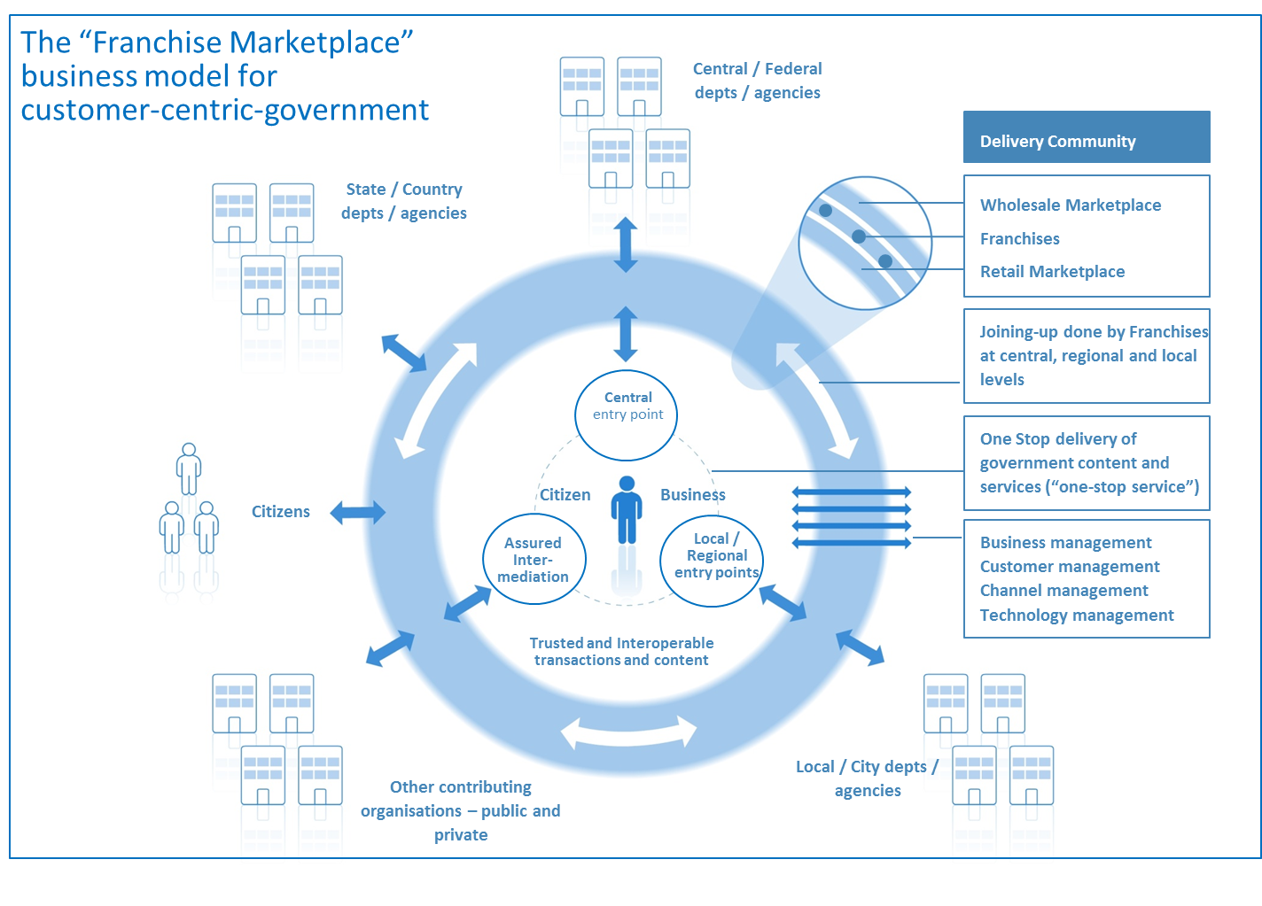
Franchisebenadering OASIS

Slide 87
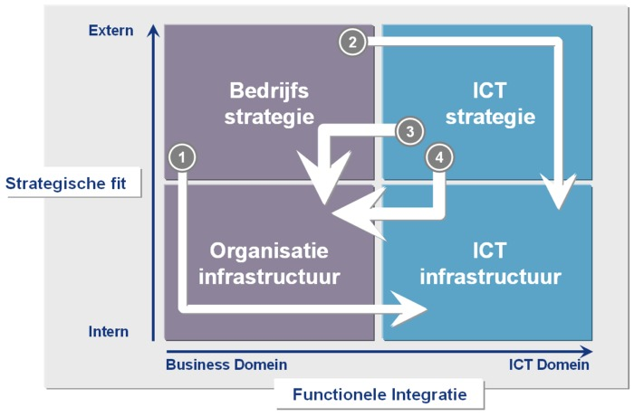
Kruisbestuiving business - ICT

Slide 88
Hou permanent in het oog
Governance door stakeholders
Ketenproces-optimalisatie
Regelmatige oplevering
Naleving gezonde basisprincipes
Aandacht voor synergieën
Goede ICT-architectuur
Agile ontwikkeling

Slide 89



Er zijn altijd 10 redenen
om niet te veranderen,
maar geef daar niet aan toe
Gras groeit niet door eraan te trekken,
wel door het water, mest en licht te geven
Een olifant
eet je op
in kleine hapjes, anders
verslik je je

Slide 90



frank.robben@mail.fgov.be
@FrRobben
http://www.frankrobben.be

